Slide 1


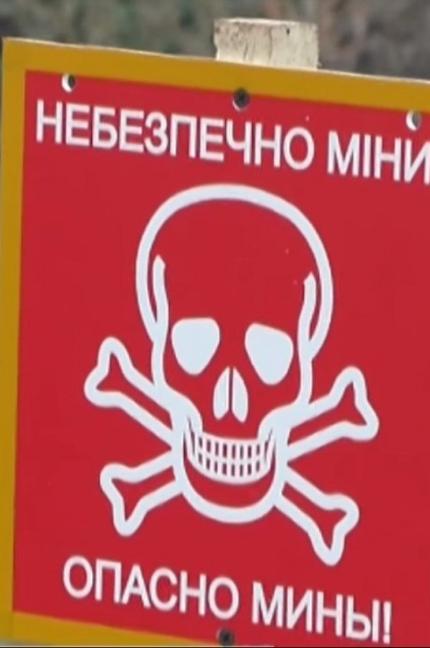
МІНІСТЕРСТВО ОБОРОНИ УКРАЇНИ
___-та бригада територіальної оборони
ІНФОРМУВАННЯ ПРО МІННУ НЕБЕЗПЕКУ
Вибухонебезпечні залишки війни все ще очікують свою жертву!
БУДЬ ПИЛЬНИМ!
2022 рік
Notes:
1

Slide 2
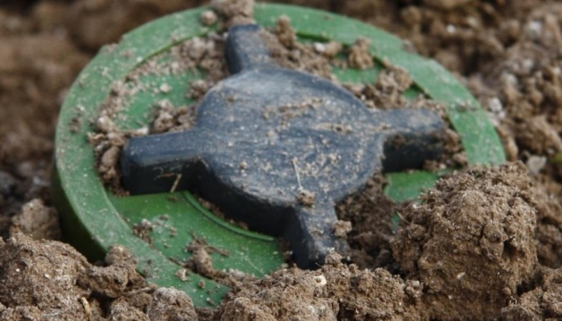

Пам'ятай!
Всі міни та боєприпаси, які не розірвалися та їх елементи є
вибухонебезпечними
предметами та становлять смертельну небезпеку!
ВИБУХОНЕБЕЗПЕЧНІ ПРЕДМЕТИ
можуть травмувати чи навіть вбити тебе і тих хто поруч!
2

Slide 3
МІННІ НЕБЕЗПЕКИ:
1. ВИДИ МІН:
- протипіхотні:
- фугасні
- осколкові
- протитранспортні
2. БОЄПРИПАСИ, ЩО НЕ ВИБУХНУЛИ;
3. ЗАЛИШЕНІ ВИБУХОНЕБЕЗПЕЧНІ БОЄПРИПАСИ;
4. ДЕТОНАТОРИ (ЗАПАЛИ, ПІДРИВНИКИ);
5. САМОРОБНІ ВИБУХОВІ ПРИСТРОЇ ТА МІНИ-ПАСТКИ;
6. МІНИ-ПАСТКИ;
7. НАБОЇ
3

Slide 4
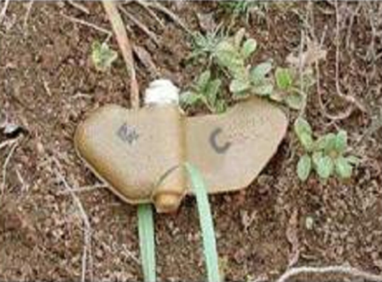
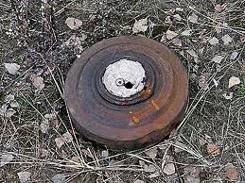
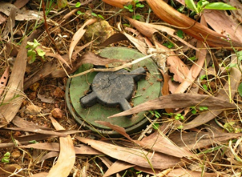
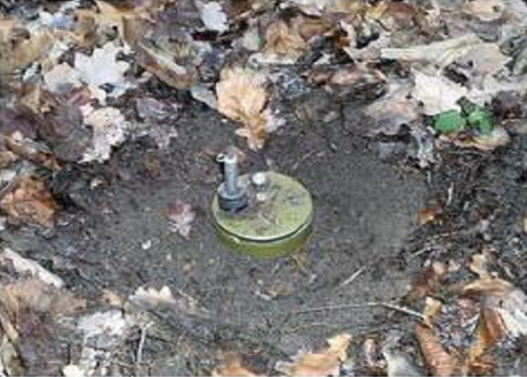
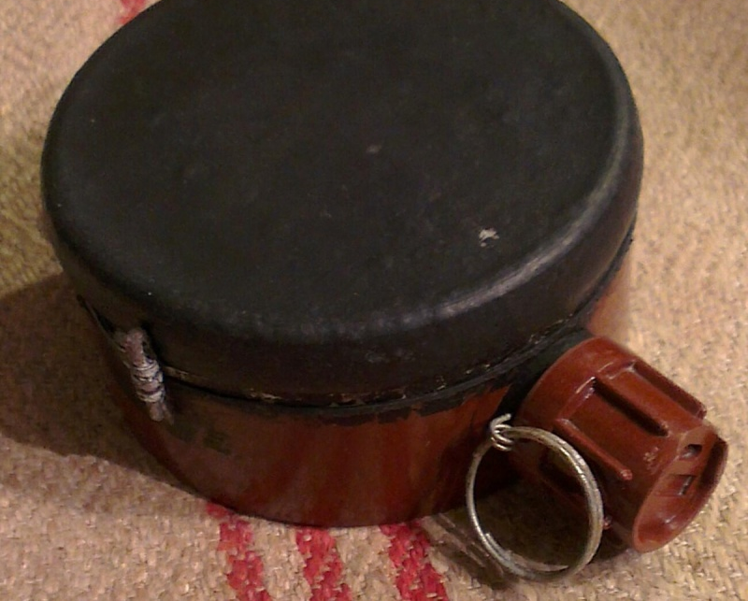
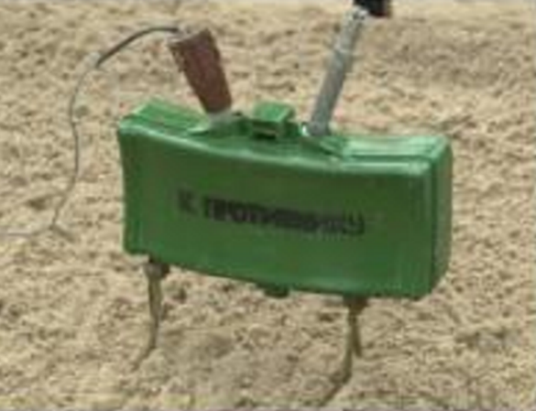
запам’ятай як виглядає небезпека!
Міни – непомітна смертельна небезпека!
Побачив щось подібне ‒
не підходь і
не торкайся!
4

Slide 5
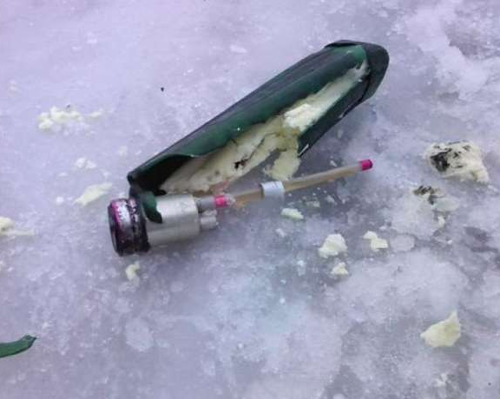
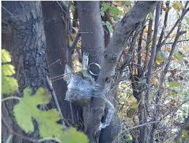
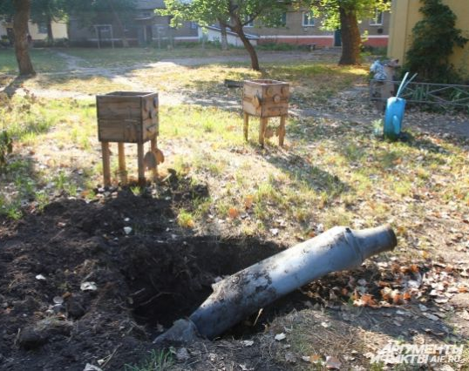
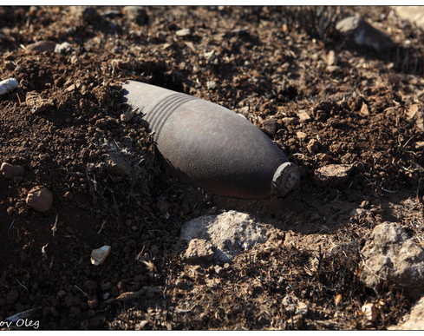
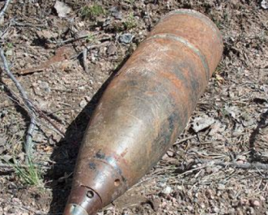
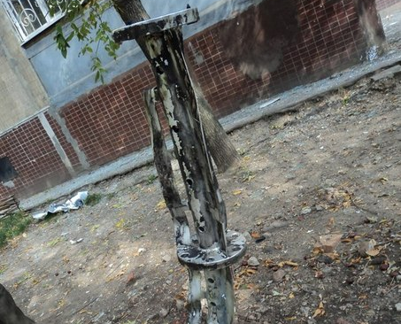
запам’ятай як виглядає небезпека!
Це не іграшки і не метал—це велика небезпека!
Побачив щось подібне—не підходь і не торкайся!

Slide 6
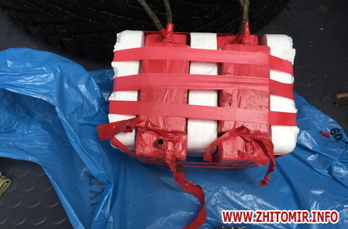
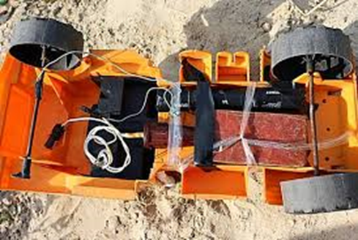
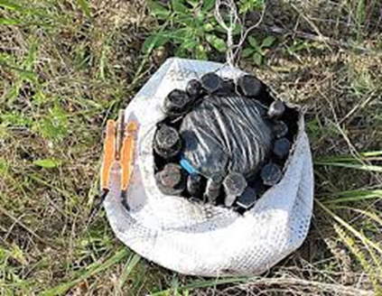
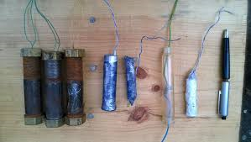
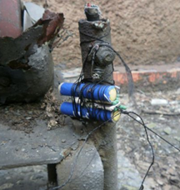
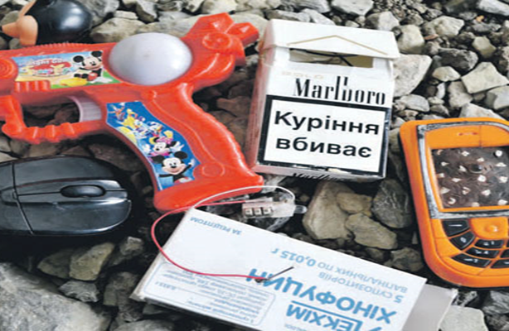
запам’ятай як виглядає небезпека!
Це не іграшки – це саморобні вибухові пристрої, вони дуже небезпечні!
Побачив щось подібне — не підходь і не торкайся!

Slide 7
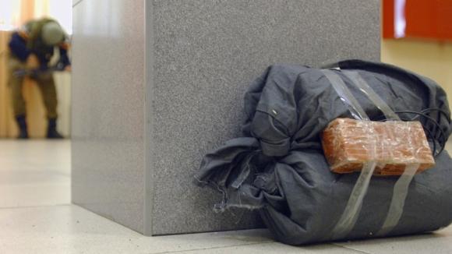
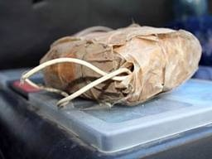

ОЗНАКИ САМОРОБНИХ ВИБУХОВИХ ПРИСТРОЇВ
Наявність на виявленому предметі ізоляційної стрічки.
Наявність на знайденому предметі проводів, елементів живлення, радіоантен, годинникового механізму.
Підозрілі звуки, пищання, клацання, хід годинника, які йдуть від предмета. Мерехтіння лампочки, світлодіоди.
Від предмета виходить підозрілий запах (наприклад запах мигдалю чи бензину).
БУДЬТЕ УВАЖНІ!
Предмет може мати будь-який вигляд: сумка, згорток, пакет, бути без нагляду або біля скупчення великої кількості людей, поблизу вибухопожежонебезпечних місць, розташуванні різного роду комунікацій.
Негайно повідомити про знахідку представників поліції, аварійно-рятувальну службу, військовослужбовців або зателефонувати за номерами «101», «102», ПРИ ЦЬОМУ НЕ ВИКОРИСТОВУВАТИ МОБІЛЬНИЙ ТЕЛЕФОН ПОРУЧ З ПІДОЗРІЛИМ ПРЕДМЕТОМ!
Побачив щось подібне—не підходь і не торкайся!

Slide 8
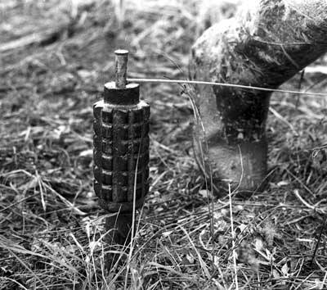
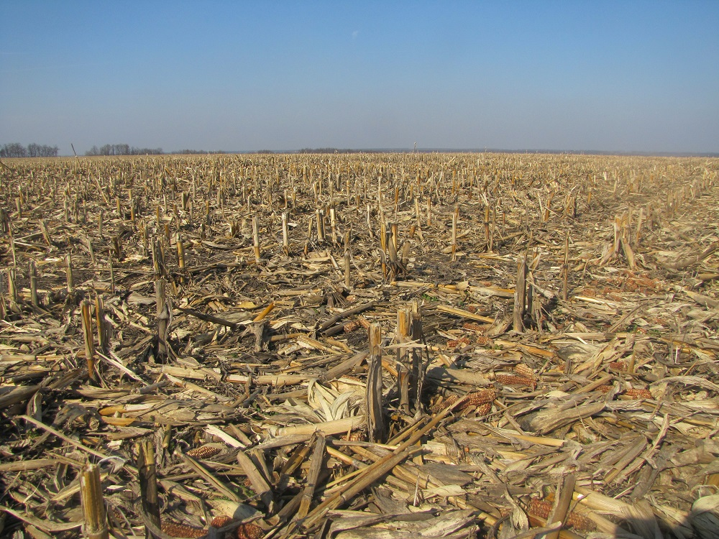
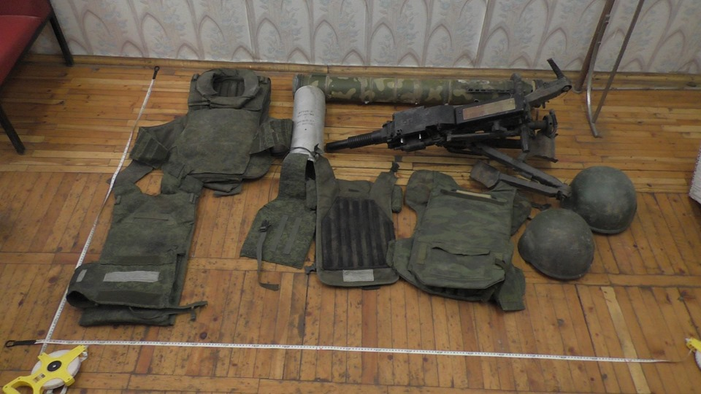
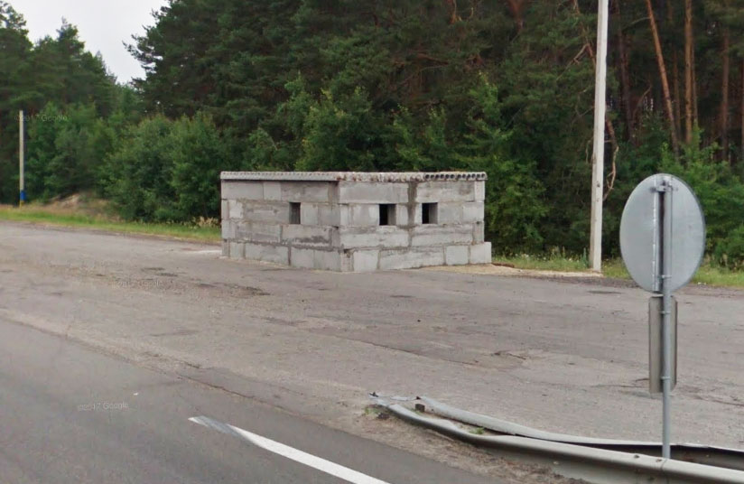
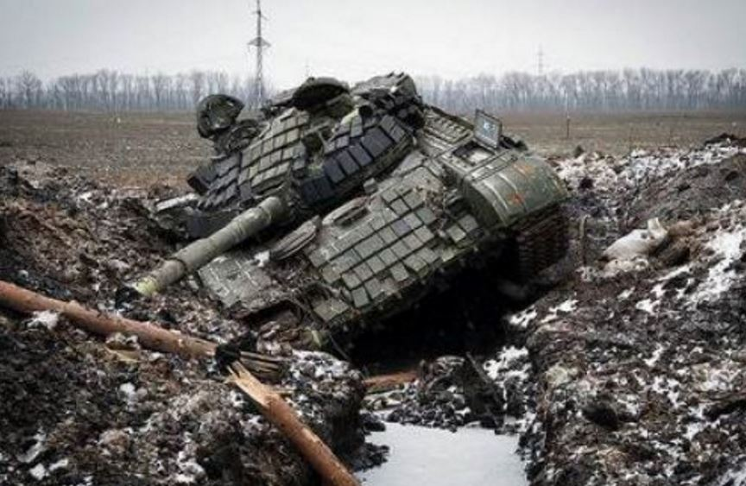
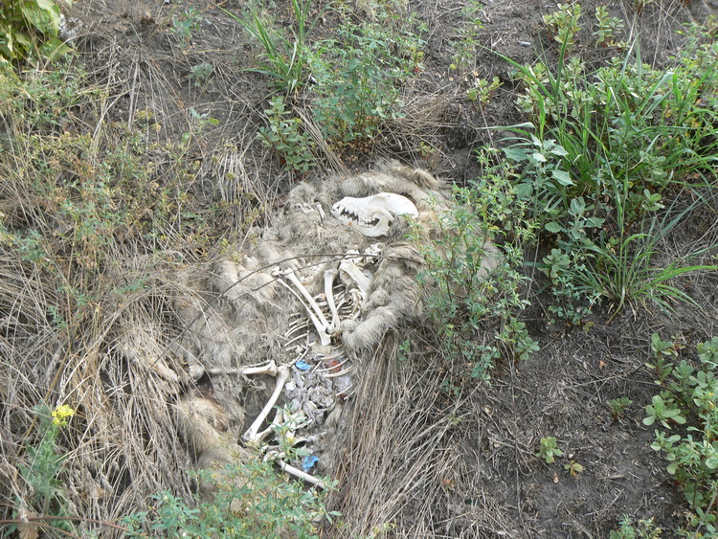
НАЙБІЛЬШ імовірні місця небезпеки
НА НЕБЕЗПЕКУ МОЖУТЬ ВКАЗУВАТИ
натягнуті дроти та кілки
старі фортифікаційні споруди пошкоджена військова техніка
необроблена земля
предмети військової амуніції
скелети тварин
Наявність однієї з цих ознак говорить: «Ти в небезпеці!»

Slide 9
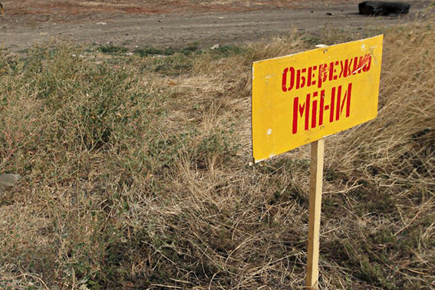
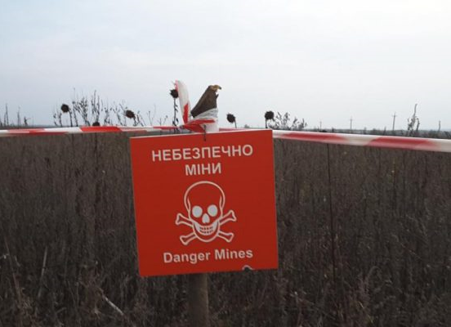
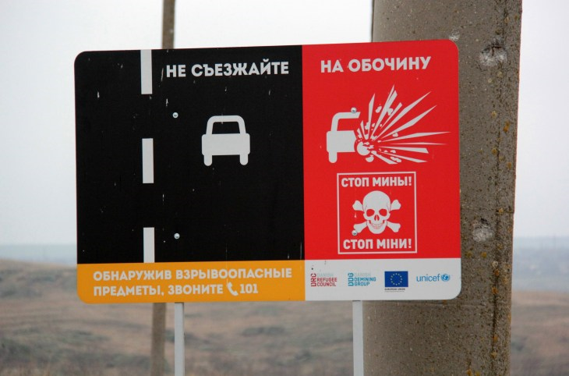
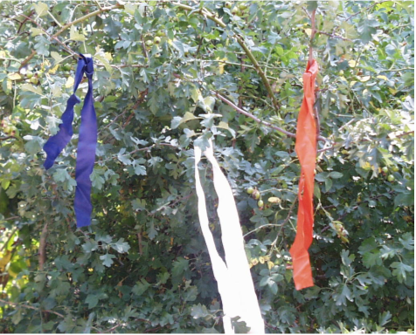
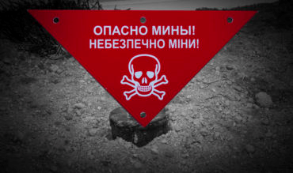
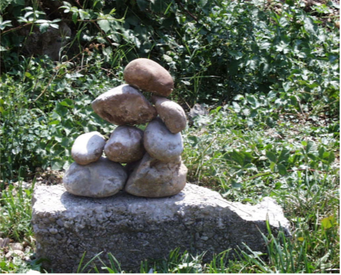
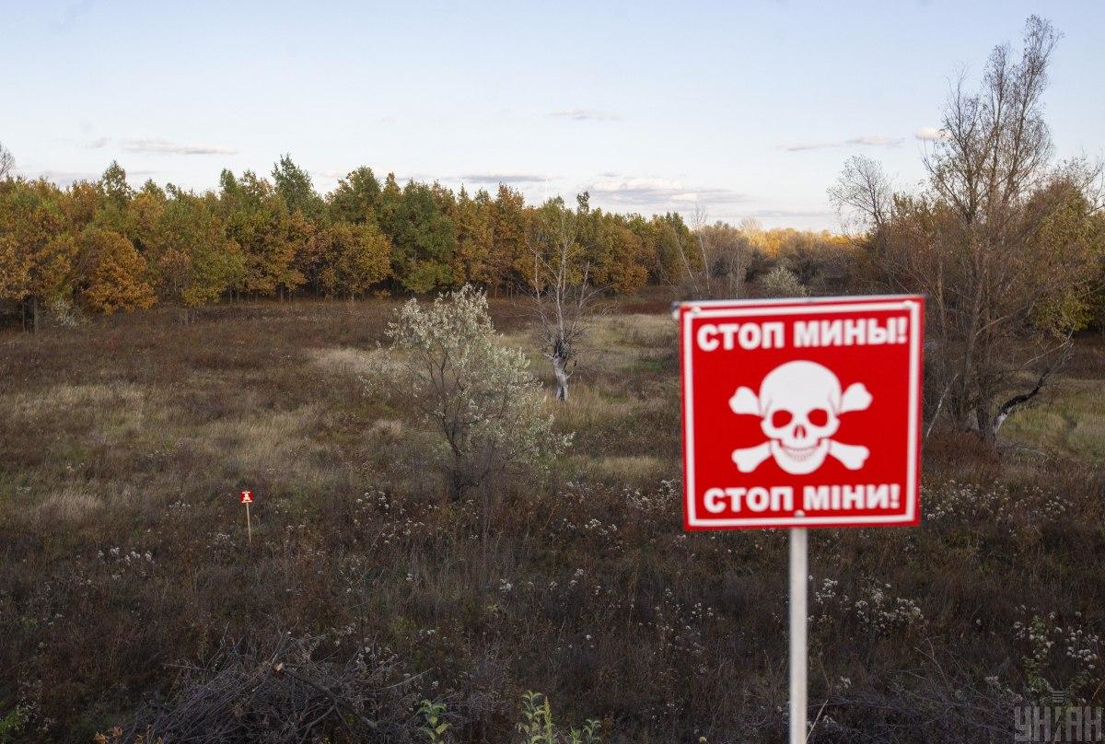
ЗАПАМ'ЯТАЙ ЯК ВИГЛЯДАЄ ПОЗНАЧЕННЯ НЕБЕЗПЕКИ!
Суворо заборонено заходити за попереджувальні знаки!
Ніколи не знімайте попереджувальні знаки!
ЦЕ НЕ СУВЕНІРИ!

Slide 10
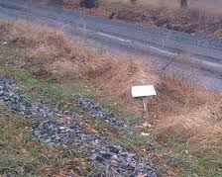
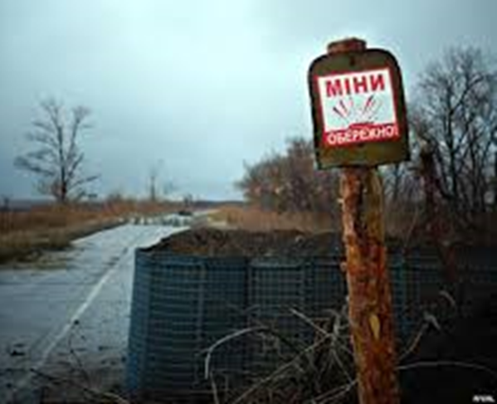
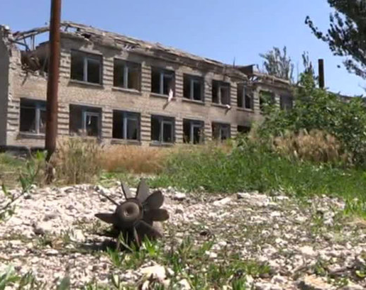
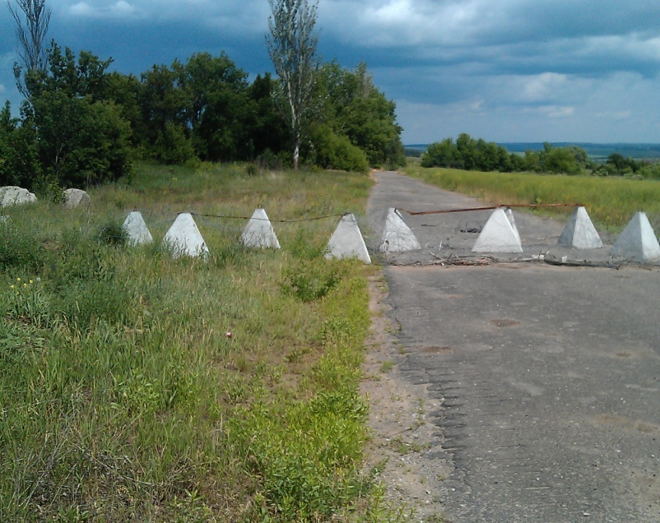
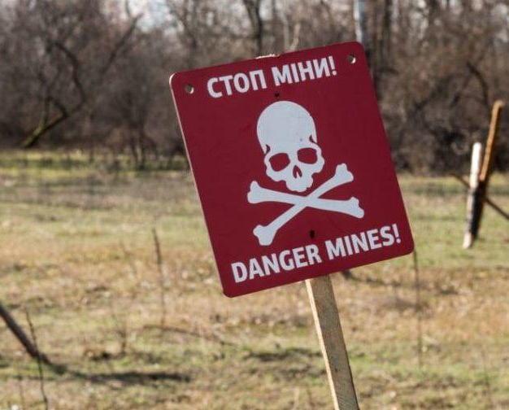
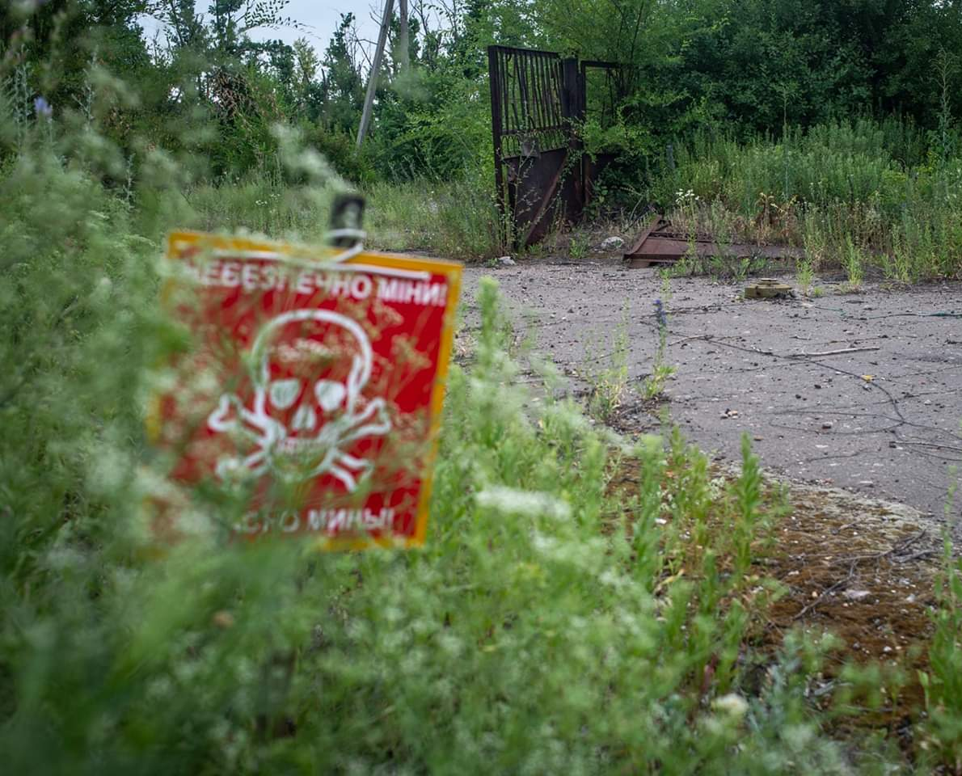
ТАК МОЖЕ ВИГЛЯДАТИ НЕБЕЗПЕЧНА ТЕРИТОРІЯ!
БУДЬ УВАЖНИМ,
НЕ НЕХТУЙ
НЕБЕЗПЕКОЮ — ЗБЕРЕЖИ ЖИТТЯ!

Slide 11
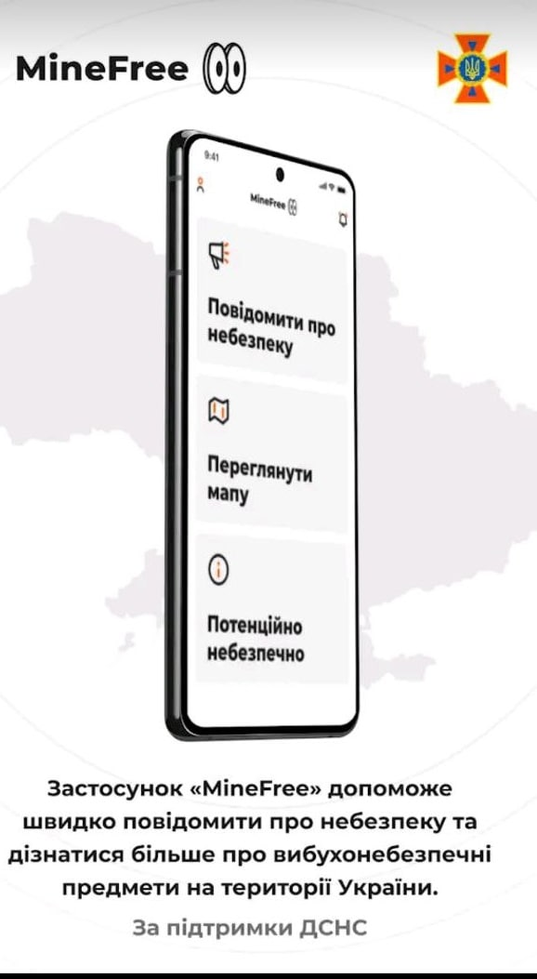
«MineFree» (Без мін) - це мобільний застосунок, розроблений волонтерами благодійної швейцарської організації Free Ukraine (Вільна Україна) за підтримки Державної служби України з надзвичайних ситуацій (ДСНС). Призначення «MineFree» - підвищення рівня захисту цивільного населення від небезпечних вибухових пристроїв, можливість повідомлення про виявлення боєприпасів та інформування про території, які несуть потенційну загрозу для населення.
Легкий та зрозумілий у використанні мобільний застосунок може допомогти убезпечити Вас та Ваших близьких. Завдяки «MineFree» Ви теж зможете зробити свій внесок у розмінуванні України.
Застосунок можливо завантажити з App Store та Google Play.
Завантажуй новий мобільний застосунок «MineFree».
Будь пильним. Тримайся подалі від мін.

Slide 12
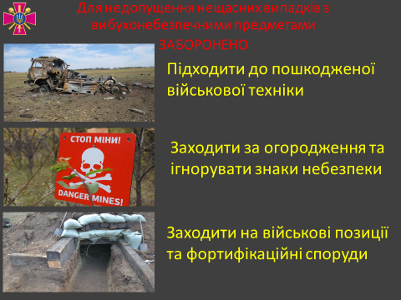
12

Slide 13
13

Slide 14






При виявлені предмету, схожого на вибухонебезпечний категорично заборонено!
Брати в руки
Витягати з землі
Наносити по ньому удари
Намагатись розібрати
Переносити, зсувати з місця, перекачувати
Розводити поруч вогонь

Slide 15



При виявлені предмету, схожого на вибухонебезпечний необхідно!
Не панікувати та зберігати спокій
!
Зупинитись, запам'ятати місце знахідки
Відійти тим самим шляхом, яким рухались на безпечну відстань та негайно викликати рятувальників 101, поліцію 102 або повідомити про знахідку військових

Slide 16
